Slide 1
ВЫПУСКНАЯ КВАЛИФИКАЦИОННАЯ РАБОТА В ФОРМЕ СТАРТАПА
ТЕМА Медицинские технологии по отслеживанию состояния человека «HealthLite»
Дарья Григорьевна Нестерова
Студент / 4 курс, Направленность (профиль) программы «Менеджмент организации»
Оренбург, 2024

Slide 2
Введение
2

Slide 3
Цели и задачи проекта
Целью стартап-проекта «HealthLite» является разработка инновационного приложения, которое позволит отслеживать и контролировать состояние людей на мобильных устройствах с помощью наручных часов.
В связи с поставленной целью в работе решены следующие задачи:
• проведен анализ рынка информационных технологий, отслеживающих состояние здоровья людей;
• предложен вариант технологии по отслеживанию состояния людей;
• разработан производственный план;
• разработан маркетинговый план;
• разработан финансовый план;
• проведен анализ возможных рисков.

Slide 4
Конкурентный анализ
Анализ рынка
Идентификация конкурентов
Анализ продуктов и услуг
Целевая аудитория
Анализ ценовой политики
Исследование маркетинговых стратегий
Определение конкурентных преимуществ
Оценка рыночной доли и тенденций

Slide 5
Основные конкуренты стартап-проекта «HealthLite»
Apple
Рыночная доля – 36,1%
8
Samsung
Рыночная доля – 10,1%
8
Huawei
Рыночная доля 7,2%
8

Slide 6
Опрос для потенциальных клиентов стартап-проекта «HealthLite»
1. Ваш пол
Женский пол – 42 человека (60%)
Мужской пол – 28 человек (40%)
2. Как Вы оцениваете свое состояние в течение дня?
Состояние может меняться в течение дня – 50 человек (71%)
Стабильное состояние в течение дня – 20 человек (29%)
3. Знаете ли Вы, почему Ваше состояние меняется?
Да, всегда знаю – 19 человек (27%)
Частично, иногда не понимаю – 35 человек (50%)
Нет, не понимаю – 16 человек (23%)
4. Есть ли у Вас заинтересованность в отслеживании Вашего состояния?
Да, мне это интересно – 46 человек (67%)
Нет, мне все равно – 8 человек (11%)
Хожу к врачам только, когда что-то беспокоит – 15 человек (21%)
5. Как Вы относитесь к отслеживанию своего состояния с помощью наручных часов?
Положительно, у меня они есть, регулярно ими пользуюсь – 21 человек (30%)
У меня нет такого устройства, не вижу в нем необходимость – 9 человек (13%)
У меня есть такое устройство, но пользуюсь им не для отслеживания состояния – 19 человек (27%)
У меня нет такого устройства, но хотелось бы приобрести – 21 человек (30%)
6. Какие функции Вам важны в умных наручных часах?
Отслеживание пульса – 11 человек (16%)
Отслеживание активности – 17 человек (24%)
Отслеживание своего рациона питания – 9 человек (13%)
Все три функции, перечисленные выше, мне интересны – 24 человека (34%)
Не пользуюсь такими часами и не собираюсь – 9 человек (13%)
7.Приобрели бы Вы наручные часы, которые будут отслеживать Ваше состояние и при этом менять цвет ремешка в соответствии с конкретным состоянием?
Да, мне это интересно – 54 человека (78%)
Нет, мне достаточно своих, которые не меняют цвет – 9 человек (13%)
Нет, я в принципе не хочу пользоваться данным устройством – 6 человек (9%)
8.Какая бы информация об умных наручных часах с функцией отслеживания состояния пользователя, а также меняющие цвет ремешка при определенном состоянии человека, была бы Вам интересна?
Визуальное представление – 22 человека (31%)
Стоимость – 35 человек (50%)
Наличие гарантии – 12 человек (17%)

Slide 7
Общая характеристика стартап-проекта
7

Slide 8
Основные преимущества проекта «HealthLite»
Инновационный подход
Комплексная функциональность
Визуальные оповещения
Конфиденциальность данных
Простота использования

Slide 9
Целевая аудитория проекта «HealthLite»
8
Дети
8
Молодежь
8
Пожилые люди

Slide 10
Юридические вопросы
Разрешительные документы о соответствии требованиям техрегламентов:
ТР ТС 020 / 2011 «Электромагнитная совместимость технических средств»;
ТР ТС 004 / 2011 «О безопасности низковольтного оборудования»;
ТР ЕАЭС 037 / 2016 «Об ограничении применения опасных веществ в изделиях электротехники и радиоэлектроники».
На платформе App Store все приложения, которые на нее выкладываются, должны пройти следующие процедуры:
Проверка сертификата. На данном этапе перед тем, как выдать сертификат, компания Apple проверяет личность каждого разработчика в реальном мире.
Проверка подписи кода. На данном этапе осуществляется проверка с помощью идентификатора команды, который извлекается из выпущенного компанией Apple сертификата, таким образом, происходит проверка подписи кода для всех динамических библиотек.
На платформе Google Play также, чтобы выложить приложение, необходимо подписать его следующими специальными ключами:
develop — данным ключом подписываются все приложения во время установки из среды разработки на устройства;
production — данным ключом подписывается приложение перед выкладыванием в Google Play, этот ключ уникален для каждого приложения.

Slide 11
Описание продукта
Таблица 1 - Взаимосвязь состояния человека и цвета ремешка часов «HealthLite»
Состояние человека | Цвет ремешка
Стабильное состояние | Зелёный
Тревожность | Оранжевый
Недомогание | Синий
Радость | Желтый
Критическое состояние | Красный

Slide 12
Функции продукта «HealthLite»
Создание медицинской карты
Отслеживание состояния
Прием лекарств и их контроль
Контроль приема воды
Контроль приема пищи

Slide 13
Создание медицинской карты
Рисунок 1 – Прототип медицинской карты в приложении «HealthLite» на телефоне

Slide 14
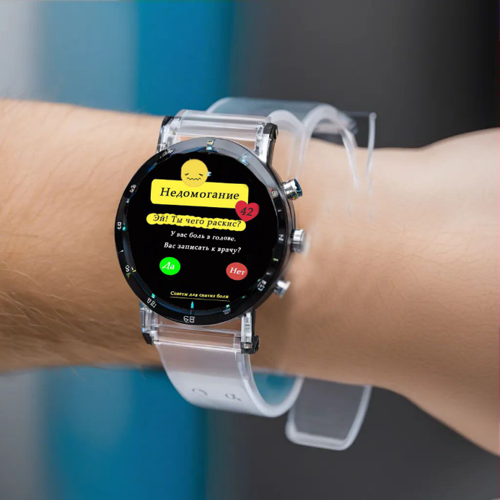
Отслеживание состояния
Рисунок 2 – Прототип отражения состояния пользователя и рекомендуемые действия на часах «HealthLite»

Slide 15
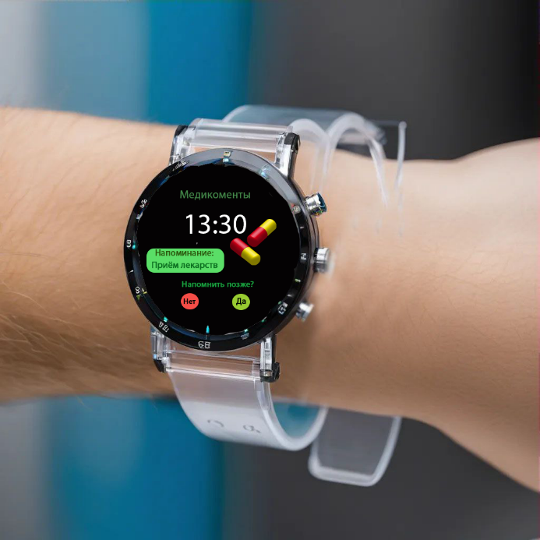
Прием лекарств и их контроль
Рисунок 3 – Прототип отражения функции приема лекарств на часах «HealthLite»

Slide 16
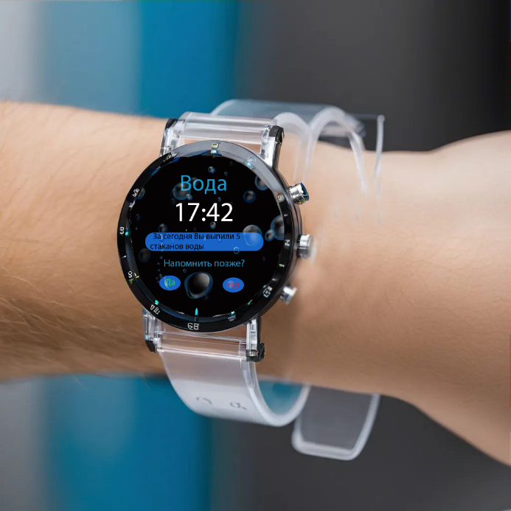
Контроль приема воды
Рисунок 4 – Прототип отражения функции приема воды на часах «HealthLite»

Slide 17
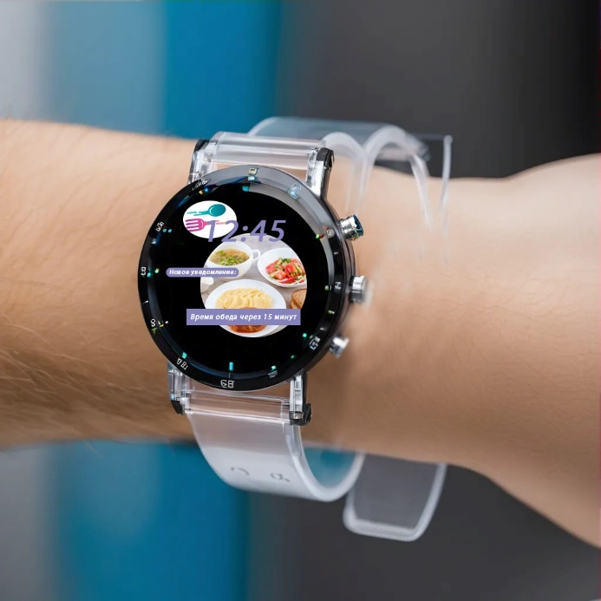
Контроль приема пищи
Рисунок 5 - Прототип наручных часов «HealthLite» с функцией контроля приема пищи

Slide 18
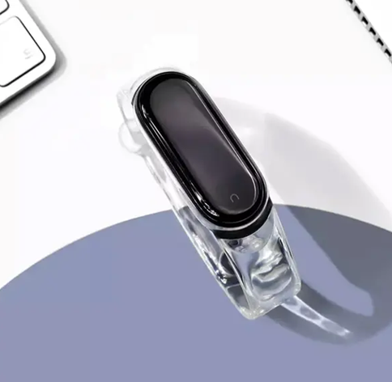
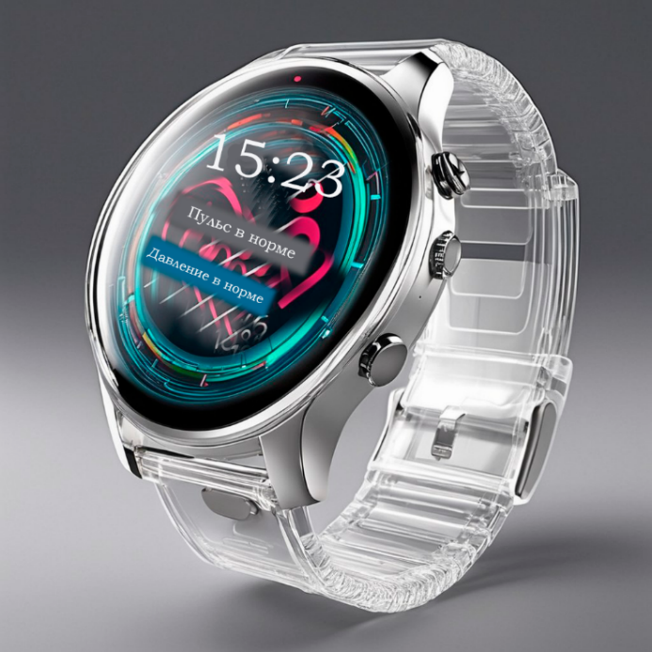
Рисунок 6 - Прототип наручных часов «HealthLite» для детей
Рисунок 7 - Прототип наручных часов «HealthLite» для молодежи
Рисунок 8 - Прототип наручных часов «HealthLite» для пожилого населения

Slide 19
Производственный план
Таблица 2 – Производственный план стартап-проекта «HealthLite»
Этап | Месяц
 | 1 | 2 | 3 | 4 | 5 | 6 | 7 | 8 | 9 | 10 | 11 | 12 | 13 | 14 | 15 | 16 | 17
1.Исследование и разработка
2.Производство наручных часов
3.Разработка приложения
4.Тестирование и отладка
5.Маркетинг и продвижение
6.Запуск и масштабирование
7.Сопровождение и развитие

Slide 20
Финансовый план
Таблица 3 – Первоначальные инвестиции стартапа «HealthLite»
Наименование | Месяц
 | 1 | 2 | 3 | 4 | 5 | 6
Госпошлина за регистрацию предприятия | 4 000 | - | - | - | - | -
Фонд оплаты труда (ФОТ) | 186 000 | 186 000 | 186 000 | 186 000 | 186 000 | 186 000
Реклама | 30 000 | 30 000 | 30 000 | 30 000 | 30 000 | 30 000
Оплата аренды (производство) | 25 000 | 25 000 | 25 000 | 25 000 | 25 000 | 25 000
Оплата аренды (продажа) | 21 000 | 21 000 | 21 000 | 21 000 | 21 000 | 21 000
Страховые взносы (30% от ФОТ) | 55 800 | 55 800 | 55 800 | 55 800 | 55 800 | 55 800
Затраты на производство часов с приложением | 698 177 | 810 427 | 922 677 | 1 048 577 | 1 192 327 | 1 351 777
Итого | 1 019 977 | 1 128 227 | 1 240 477 | 1 366 377 | 1 510 127 | 1 669 577

Slide 21
Таблица 4 – Переменные издержки в стартапе «HealthLite»
Наименование | Кол-во, шт. | Средняя цена на рынке за 1 шт., руб.
 |  | ЦА дети | ЦА пожилые | ЦА молодежь
Основа
ЖК-дисплей + Дигитайзер | 1 | 1400 | 2 500 | 3 500
Корпус | 1 | 1500 | 1800 | 2 500
Материнская плата с процессором | 1 | 2500 | 3700 | 3 600
Прокладка | 1 | 150 | 150 | 150
Аккумулятор | 1 | 300 | 300 | 300
Ремешок для часов (прозрачный) | 1 | 500 | 300 | 500
Сопутствующие
Память (оперативная и накопитель) | 1 | 700 | 700 | 700
Кабель для ЖК-дигитайзера | 1 | 400 | 200 | 400
Вибродвигатель | 1 | 400 | 400 | 400
Микрофон | 1 | 400 | 400 | 400
Модули
Модули беспроводной связи (Bluetooth, NFC) | 1 | 1 500 | 1 500 | 1 500
PPG-модуль | 1 | 1000 | 1000 | 1 000
ЭКГ-модуль | 1 | 800 | 800 | 800
GPS-модуль | 1 | 900 | 900 | 900
Датчики
Акселерометр + Гироскоп | 1 | 500 | 350 | 500
Датчики (со светодиодами на ремешок), в том числе: | 25 | 700 | 700 | 700
зеленый | 5 | 140 | 140 | 140
оранжевый | 5 | 140 | 140 | 140
синий | 5 | 140 | 140 | 140
желтый | 5 | 140 | 140 | 140
красный | 5 | 140 | 140 | 140
Итого | 65 | 13 650 | 15 700 | 17 850

Slide 22
Таблица 5 – Постоянные издержки стартапа «HealthLite» на 1 месяц
Наименование | Сумма в 1 месяц, руб.
Затраты на инструменты | 1 085
Затраты на приложение | 19 292
Ежемесячные затраты | 317 800
Итого | 338 177

Slide 23
Для того, чтобы стартап «HealthLite» получил свое развитие, необходимо использовать следующие способы получения денежных средств
Грантовая поддержка
Субсидии от государства
Конкурсы с денежным призовым фондом
Кредит

Slide 24
Маркетинговый план
Конкурентный анализ
Ценообразование
Создание узнаваемого бренда и логотипа
Персонализация
Меры по повышению осведомленности пользователей к продукту.
SEO
Поиск партнеров
CRM

Slide 25
Возможные риски проект
Таблица 6 – Предполагаемые риски и их оценка по удельному весу
№ | Риски | Wi, вес
 | Технические риски | 0,4
1 | Сложность разработки и внедрения технологии | 0,15
2 | Проблемы с безопасностью | 0,1
3 | Конкуренция на рынке | 0,15
 | Рыночные риски | 0,3
4 | Непринятие продукта потребителями | 0,16
5 | Изменение предпочтений потребителей | 0,14
 | Экономические риски | 0,2
7 | Высокая стоимость разработки | 0,12
8 | Затраты на маркетинг и продажи | 0,08
 | Регуляторные риски | 0,1
11 | Требования к сертификации и лицензированию | 0,1
 | Итого | 1

Slide 26
Таблица 7 – Оценка уровня риска
№ | Риски | Эксперты |  |  | Vi, средняя вероятность | Wi*Vi
 |  | 1 | 2 | 3
 | Технические риски
1 | Сложность разработки и внедрения технологий | 80 | 75 | 90 | 81,7 | 12,25
2 | Проблемы с безопасностью | 60 | 75 | 85 | 73,3 | 7,33
3 | Конкуренция на рынке | 90 | 90 | 85 | 88,3 | 13,25
 | Рыночные риски
4 | Непринятие продукта потребителями | 65 | 75 | 85 | 75,0 | 12,00
5 | Изменений предпочтений потребителями | 50 | 65 | 80 | 65,0 | 9,10
 | Экономические риски
7 | Высокая стоимость разработки | 85 | 80 | 95 | 86,7 | 10,40
8 | Затраты на маркетинг и продажи | 85 | 70 | 60 | 71,7 | 5,73
 | Регуляторные риски
11 | Требования к сертификации и лицензированию | 75 | 70 | 70 | 71,7 | 7,17

Slide 27
Таблица 8 – Меры по противодействию
№ | Риски, выбранные по условию Wi * Vi> 10 | Мероприятия, уменьшающие отрицательное воздействие риска
1 | Сложность разработки и внедрения технологий | - Тщательное планирование и документирование каждого этапа разработки. - Необходимо заблаговременно тщательно изучить технические требования и потенциальные проблемы. - Привлечение опытных экспертов или технических консультантов.
2 | Конкуренция на рынке | - Исследование рынка и конкурентный анализ для выявления сильных и слабых сторон проекта. - Разработка уникального продуктового предложения, которое выделит продукт среди конкурентов. - Эффективное маркетинговое позиционирование и стратегии привлечения клиентов.
3 | Непринятие продукта потребителями | - Необходимо проводить регулярные тесты и опросы среди целевой группы для получения обратной связи и уточнения требований к продукту. - Активное общение с потенциальными клиентами для понимания их потребностей и предпочтений. - Необходимо вносить изменения в продукт на основе обратной связи и реагировать на изменения рыночной среды.
4 | Высокая стоимость разработки | - Оптимизация процессов разработки для снижения затрат без ущерба на качество. - Необходимо найти дополнительные источники финансирования, такие как инвестиции, гранты или кредиты. - Определение лимитов бюджета и строгий контроль затрат.

Slide 28
Срок окупаемости проект
Таблица 9 – Расчет точки безубыточности для стартапа «HealthLite»
Виды часов | Постоянные издержки, руб. (в месяц) | Переменные издержки, руб. (на 1 шт.) | План. кол-во продаж, шт. (в месяц) | Себестоимость, руб. | План. цена, руб. | Т/Б (месяц), шт.
ЦА дети | 338 177 | 13 650 | 12 | 29 319 | 16 000 | 144
ЦА пожилые | 338 177 | 15 700 | 10 | 35 388 | 17 000 | 260
ЦА молодежь | 338 177 | 17 850 | 20 | 17 801 | 25 000 | 47

Slide 29
Таблица 10 – Прогноз развития стартапа «HealthLite» на 4 года
Наименование показателя | Сумма в 1 год деятельности, руб. | Сумма во 2 год деятельности, руб. | Сумма в 3 год деятельности, руб. | Сумма в 4 год деятельности, руб.
Выручка (доход) | 22 254 000 | 63 259 000 | 129 183 000 | 212 994 000
Ежемесячные затраты | 21 757 970 | 54 994 020 | 108 643 820 | 177 033 320
Валовая прибыль (убыток) | 496 030 | 8 264 980 | 20 539 180 | 35 960 680
Налоги УСН (10%) | 222 540 | 827 061 | 2 053 918 | 3 596 068
Чистая прибыль (убыток) после уплаты налогов | 273 490 | 7 437 919 | 18 485 262 | 32 364 612
Чистая прибыль нарастающим итогом | -3 523 890 | 42 705 496 | 199 706 500 | 510 663 124

Slide 30
Заключение
30

Slide 31
Спасибо за внимание!
31

